Slide 1


Федеральный государственный образовательный стандарт начального общего образования глазами учителя: трудности и перспективы.
Заместитель директора по УВР
МОУ «Цыбинская СОШ»
Ногач Татьяна Алексеевна

Slide 2
Федеральный государственный образовательный стандарт
Закон Российской Федерации
«Об образовании», статья 7
« В Российской Федерации устанавливаются федеральные государственные образовательные стандарты, представляющие собой совокупность требований, обязательных при реализации основных образовательных программ начального общего, основного общего, среднего (полного) общего образования…»
Федеральный закон от 1 декабря 2007 г.
№ 309-ФЗ
новое понимание содержания и структуры понятия «федеральный государственный образовательный стандарт» (ФГОС)

Slide 3
Федеральные государственные образовательные стандарты
Требования к
  результатам
    зафиксированы личностные, метапредметные, предметные результаты
    преемственность результатов для разных ступеней
    зафиксирован системно-деятельностный подход
  структуре
    зафиксировано наличие частей, обязательной и формируемой участниками образовательного процесса и их соотношение
    определены разделы ООП (содержательно и количественно)
    интеграция учебной и внеучебной деятельности
    включена «неаудиторная занятость»
  условиям
    кадровым
    финансовым
    материально-техническим
    иным (информационно-образовательная среда, учебно-методическое обеспечение)

Slide 4
Стандарт как совокупность требований
О
Б
Щ
И
Е
Р
А
М
К
И
Д
Л
Я
С
И
С
Т
Е
М
Ы
Н
О
Р
М
А
Т
И
В
О
В
З
А
П
Р
О
С
Ы
И
О
Ж
И
Д
А
Н
И
Я
Требования к
структуре
ООП
Организационные
и педагогические
условия деятельности
системы образования
Требования к
результатам
освоения ООП
Ожидаемые результаты
деятельности
системы образования
Требования к
условиям
реализации ООП
Ресурсы: кадры,
материальная база,
информация,
финансы
4
4
Notes:
4
4

Slide 5
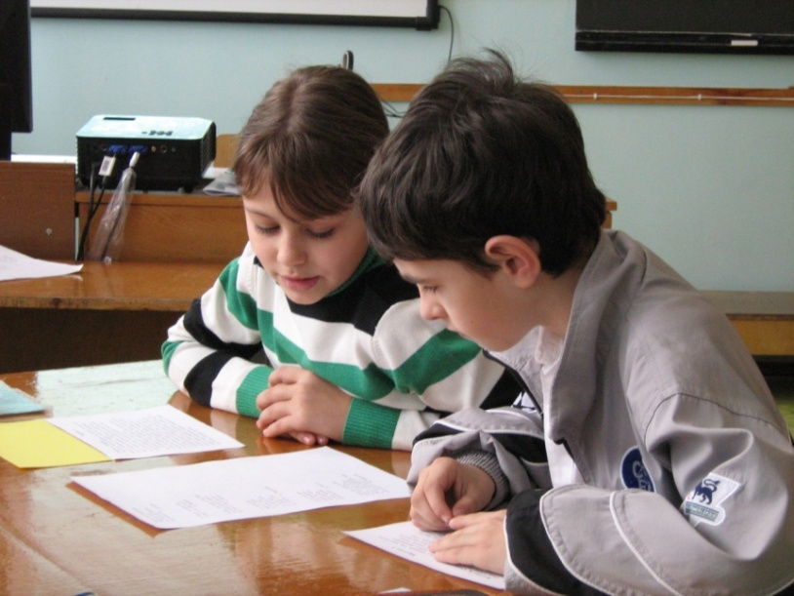
Портрет выпускника начальной школы
- Любознательный, интересующийся, активно познающий мир.
- Умеющий учится, способный к организации собственной деятельности.
- Уважающий и принимающий ценности семьи и общества, историю и культуру каждого народа.
- Доброжелательный, умеющий слушать и слышать партнера, уважающий свое и чужое мнение.
- Готовый самостоятельно действовать и отвечать за свои поступки.
- Имеющий представление и выполняющий основы здорового и безопасного образа жизни.

Slide 6

Портрет будущего выпускника школы – гражданина России
  Компетентный в гражданско-правовых аспектах член общества, осознающий свою сопричастность к судьбе России.
  Уважающий ценности иных культур, конфессий и
  мировоззрений, осознающий глобальные проблемы современности, свою роль в их решении.
  Креативный, мотивированный к познанию и творчеству, обучению и самообучению на протяжении всей жизни.
  Разделяющий ценности безопасного и здорового образа жизни.
  Уважающий других людей, готовый сотрудничать
  с ними для достижения совместного результата.
  Осознающий себя личностью, способной принимать самостоятельные решения и нести за них ответственность.

Slide 7
Проблемы при переходе на ФГОС нового поколения
Общие:
отсутствие у большинства населения приоритета высших ценностей, позиционируемых во ФГОС второго поколения в качестве ключевых результатов обучения и воспитания, таких, как труд, здоровье и др.;
высокая степень нетерпимости между социальными группами – субкультурами богатых/бедных, русских/мигрантов и др.;
слабая включённость родителей, общественности в управление образовательным процессом, его организацией при высокой степени информированности; невладение навыками коллективного планирования;
отсутствие навыков разработки целевых программ, межведомственных программ, подпрограмм в составе образовательной программы.
Notes:
7

Slide 8
Проблемы при переходе на ФГОС нового поколения
Управленческие:
невыстроенность сети (взаимодействий) учреждений образования, культуры, спорта;
низкая степень «социокультурной инфраструктуры»(музеи, туристические маршруты, зоны отдыха);
отсутствие ставок тьюторов, психолога, педагогов-организаторов, вожатых в большинстве ОУ;
отсутствие опыта создания и комплектования сетевых муниципальных групп, создания ставок сетевого психолога ит.д..
Notes:
8

Slide 9
Проблемы при переходе на ФГОС нового поколения
Методические:
отсутствие приоритета воспитательной деятельности (в большинстве УМК начальной школы);
низкий процент читающих детей и родителей; отсутствие приоритета русского языка в образовательной программе ОУ;
невладение большинством педагогов навыками формирования у обучающихся регулятивных УУД;
невладение методиками проектной деятельности (социальным проектированием), ориентированными на младших школьников;
отсутствие навыков кооперации в обучении у большинства педагогов (увлечение фронтальными формами работы).
Notes:
9

Slide 10
Количество респондентов 312 человек

Slide 14
Анкета для учителя
1.Каково Ваше отношение к новым ФГОС начального образования?
____________________________________________________________________________________________________________________________________________________________________________
2.Что бы Вы изменили в своей работе по реализации новых ФГОС начального образования,
если бы у Вас была такая возможность?
____________________________________________________________________________________________________________________________________________________________________________
3.Каково положительное влияние на ученика оказывают изменения, происходящие в учебном процессе?
____________________________________________________________________________________________________________________________________________________________________________
4. С какими трудностями сталкиваются ваши ученики сейчас?
____________________________________________________________________________________________________________________________________________________________________________
5. Какие проблемы испытываете Вы, начав работать по новым стандартам (недостаток знаний, отсутствие методического обеспечения, отсутствие материальной базы, проблемы в организации урочной или внеурочной деятельности, проблемы со здоровьем, утомляемость и т.д.)?
____________________________________________________________________________________________________________________________________________________________________________
6. Какие методики оценки сформированности УУД на момент окончания 1 класса Вы могли бы предложить?
____________________________________________________________________________________________________________________________________________________________________________
СПАСИБО ЗА ОТВЕТЫ! МЫ ПОНИМАЕМ, ЧТО ВАМ СЕЙЧАС НЕ ПРОСТО РАБОТАТЬ!!

Slide 15
Актуальные проблемы контрольно-оценочной деятельности в момент перехода к ФГОС начального общего образования:
- изменения, произошедшие в системе начального образования (особенно в целеполагании) не нашли своего отражения в контрольно-оценочной деятельности: объектом контроля и оценки довольно часто продолжают оставаться лишь знания, умения и навыки;
- результаты, получаемые в ходе контрольно-оценочной деятельности, используются педагогами в большинстве случаев лишь для выставления отметок и не служат основой для проведения дифференцированной работы, направленной на усиления развивающего потенциала обучения, на устранение проблем определенных групп учащихся;

Slide 16
недостаточное внимание уделяется оцениванию индивидуального прогресса каждого учащегося, не существует надежных методик, связывающих уровень готовности к обучению и результаты последующих оценочных процедур;
контрольно-оценочная деятельность по-прежнему остается полем деятельности лишь педагога, учащиеся не стали субъектами контрольно-оценочной деятельности, при этом без активного участия младших школьников в контрольно-оценочной деятельности говорить об успешном становлении у них учебной деятельности было бы неправомерно, т.к. контроль и оценка являются важнейшими компонентами этой деятельности;

Slide 17
Необходимо четкое согласование целей начального образования и объектов контрольно-оценочной деятельности
Объекты контроля:
- достижение требований стандарта, при этом в центре внимания должны быть метапредметные и предметные результаты, а при оценке достижения последних в центре должны быть не только знания как таковые, но и их применение в стандартной и нестандартной ситуации, овладение определенными способами действия;
- овладение компонентами учебной деятельности, в том числе самоконтролем и самооценкой;
- овладение соответствующим возрасту кругом универсальных учебных действий;
индивидуальные творческие достижения учащихся;
продвижение в развитии определенных личностных характеристик, таких как готовность сотрудничать с другими людьми, критическое мышление, принятие ответственности за собственные решения, действия и поступки перед самим собой и другими

Slide 18
Одним из принципиальных положений УМК «Начальная школа XXI века» является цикличность функционирования системы контроля и оценки учебных достижений
Контрольно-оценочный цикл
Согласование
целей
Сбор данных
Принятие решений
ОБУЧЕНИЕ
Анализ и
интерпретация

Slide 19
Усиление диагностического компонента системы: педагогическая диагностика как обязательный элемент системы
контроль
оценка
диагностика
коррекционно-развивающая работа

Slide 20

Универсальные учебные действия
Совокупность способов действия учащегося, обеспечивающих самостоятельное усвоение новых знаний, формирование умений, включая организацию этого процесса
(А.Г. Асмолов, Г.В. Бурменская, И.А. Володарская и д.р. Как проектировать УУД в начальной школе).

Slide 21
Уважаемые товарищи родители!
Просим Вас ответить на вопросы, которые помогут нам в организации учебно-воспитательной деятельности ваших детей.
Знакомы ли Вы с теми изменениями, которые предполагают ФГОС
начального общего образования?
_________________________________________________________________
Какие трудности возникли у Вашего ребенка с началом обучения в первом классе?
______________________________________________________________________________________________________________________________________
Устраивает ли Вас режим обучения и отдыха Вашего ребенка в школе?
_________________________________________________________________
Что бы Вы хотели изменить в организации урочной и внеурочной деятельности Вашего ребенка?
______________________________________________________________________________________________________________________________________
Спасибо!

Slide 23
Количество респондентов 143 человека

Slide 24

Виды универсальных учебных действий:
Личностные действия
Самоопределение
Смыслообразование
Нравственно-этическая ориентация
Регулятивные действия
Целеполагание
Планирование, прогнозирование
Контороль, коррекция
Оценка
Саморегуляция
Познавательные универсальные действия
Общеучебные универсальные действия
Логические универсальные действия
Постановка и решение проблемы
Коммуникативные действия

Slide 25
Общеучебные УУД (на конец 1 класса)
Фамилия имя | Выделяет познавательную цель с помощью учителя | Осуществляет поиск информации с помощью учителя | Строит речевое высказывание с помощью учителя в устной форме | Умеет давать оценку виду деятельности на уроке с помощью учителя | Слушает и понимает речь других | Находит ответы на вопрос используя свой жизненный опыт | Умеет работать по предложенному учителем плану | Использует знаково - символические действия

Slide 26
Личностные УУД (на конец 1 класса)
Фамилия имя | Понимает предложения и оценки учителей товарищей | Умеет оценивать себя по критериям, предложен ными взрослыми | Умеет уважительно относиться к другому мнению | Умеет понима ть чувства других людей | Умеет проявлять самостоятельн ость в разных видах детской деятельности | Умеет делать самооце нку | Умеет адаптироват ься к некоторым сложным ситуациям | Умеет взаимодейство ать со сверстниками

Slide 27
Коммуникативные УУД (на конец 1 класса)
Фамилия имя | Имеет первоначальные навыки работы в паре | Понимает смысл простого текста | Знает применяет первоначальные способы поиска информации | Умеет задавать вопросы | Умеет слушать, принимать чужую точку зрения | Умеет договариваться | Строит простое речевое высказывание

Slide 28
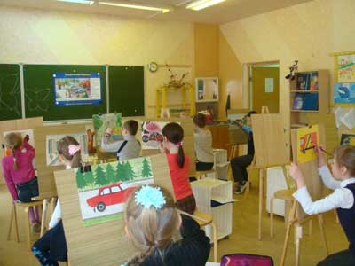
Внеурочная деятельность
Понятие, объединяющее все виды деятельности школьников (кроме учебной), в которых возможно и целесообразно решение задач их воспитания и социализации (Д.В.Григорьев, П.В.Степанов, Центр воспитания ИТИП РАН).
Это интегративное понятие, которое определяет комплекс различных занятий обучающихся воспитывающей направленности, отличных от урочных форм обучения, осуществляемых на базе школы и за её пределами участниками образовательного процесса в рамках вариативной части базисного учебного плана. (Положение о внеурочной деятельности в школе.)

Slide 29

Направления внеурочной деятельности
спортивно-оздоровительное
художественно-эстетическое
научно-познавательное
военно-патриотическое
общественно-полезная деятельность
проектная деятельность

Slide 30
Думала: главное – формировать,
Делать ваять лепить.
Думала: верный маршрут показать,
Править, лечить, учить.
Думала: рваться, бороться, рубить,
Мчаться, коль сила несет,
А оказалось – всего лишь любить.
Только любить – вот и все!
С.Белова

